Slide 1
Voz Autista
Dispositivo de Comunicação Assistiva para Pessoas com Autismo
Edição Maker • Arduino Uno R3 • Abril 2026
Projeto de Prototipação de Hardware — Documento Técnico v1.0
1/9

Slide 2
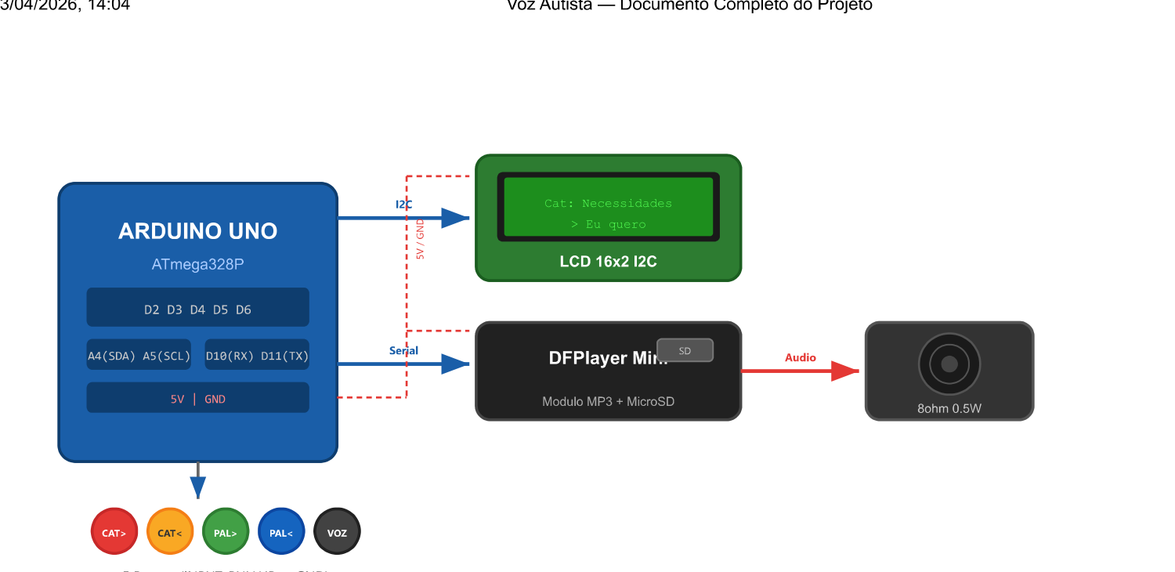
Visão Geral
Objetivo
Arquitetura
O Voz Autista é um dispositivo de comunicação assistiva projetado para pessoas com Transtorno do Espectro Autista (TEA). O usuário navega por categorias de palavras e frases pré-definidas e reproduz o áudio correspondente através de um alto-falante.
Público-Alvo
Funcionalidades
Diferenciais
• Crianças e adultos com TEA
• Cuidadores e terapeutas
• Profissionais de saúde
• 3 categorias de palavras
• Reprodução de áudio MP3
• Display LCD 16x2
• 5 botões coloridos
• Baixo custo (~R$80)
• Open-source e replicável
• Case imprimível em 3D
• Simulação online (Wokwi)
2/9

Slide 3
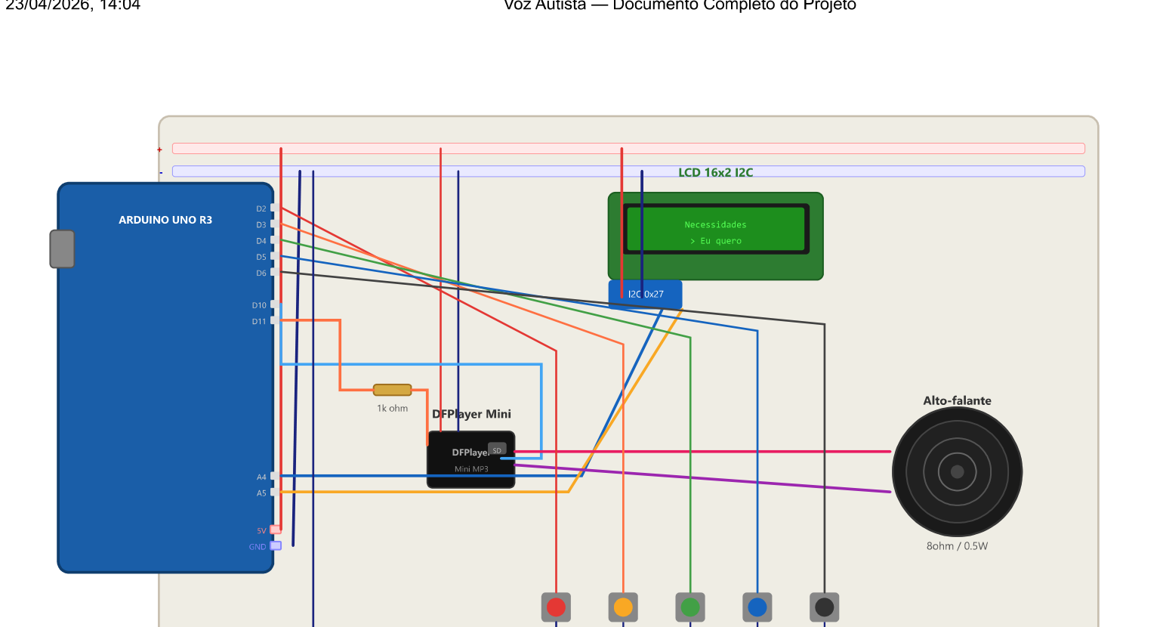
Circuito Elétrico
Lista de Materiais
1x Arduino Uno R3
1x LCD 16x2 I2C (endereço 0x27)
1x DFPlayer Mini MP3
1x Cartão microSD FAT32
1x Alto-falante 8Ω 0.5W 40mm
5x Botão push 12mm (5 cores)
1x Resistor 1kΩ
~20x Cabos jumper
Pinagem Principal
D2-D6 5 Botões → GND
D10-D11 DFPlayer (Serial)
A4-A5 LCD (I2C)
5V / GND Alimentação
Economia: resistores pull-down removidos. O código usa INPUT_PULLUP interno do Arduino.
3/9

Slide 4
Simulação no Wokwi
Simulador online gratuito que permite testar o circuito completo sem hardware físico. O DFPlayer Mini foi substituído por um buzzer para simulação de áudio.
Aspecto
Simulação (Wokwi)
Hardware Real
Áudio
Buzzer com tons
DFPlayer Mini + alto-falante
Pinos áudio
D9 (buzzer)
D10/D11 (SoftwareSerial)
Cartão SD
Não necessário
microSD FAT32 com MP3s
Alimentação
Simulada
USB ou bateria
Categorias Programadas
Necessidades
Sentimentos
Ações
Eu quero, Comer, Beber, Banheiro, Dormir
Feliz, Triste, Bravo, Calmo, Assustado
Brincar, Ajuda, Sair, Entrar, Ouvir
4/9

Slide 5
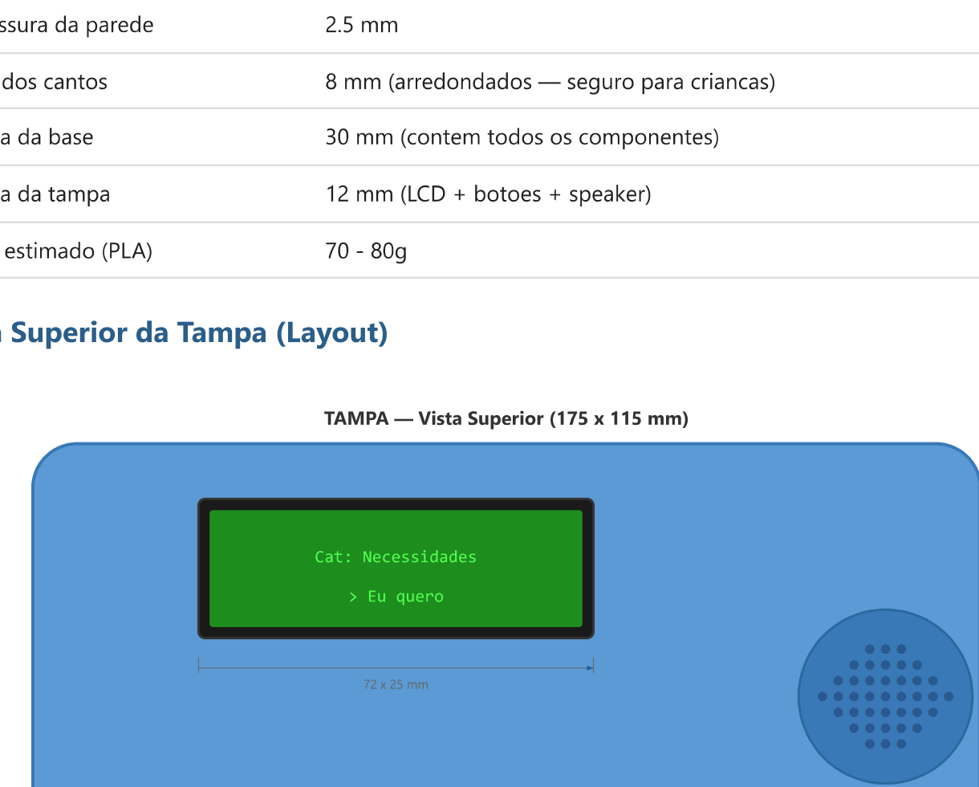
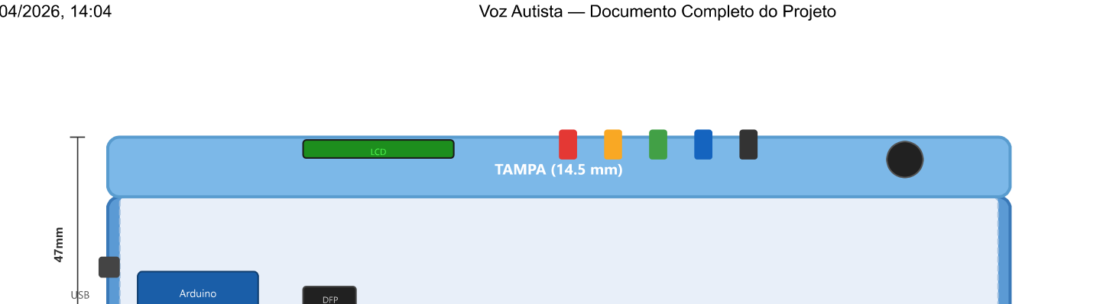
Case para Impressão 3D
Dimensões
Impressão
Externo: 175 x 115 x 47 mm
Interno: 170 x 110 x 42 mm
Parede: 2.5 mm
Peso: ~70-80g (PLA)
Material: PLA ou PETG
Layer: 0.2 mm
Infill: 20-25%
Suportes: Não necessários
Tempo: ~5-7 horas
Base
Tampa
Design
• Suportes para Arduino Uno
• Aberturas USB, jack, SD
• 4 pilares M3 para fixação
• Janela LCD 72x25 mm
• 5 furos para botões (14mm)
• Grade alto-falante (40mm)
• Paramétrico (OpenSCAD)
• Visualização 3D em HTML
• Exportação STL inclusa
5/9

Slide 6
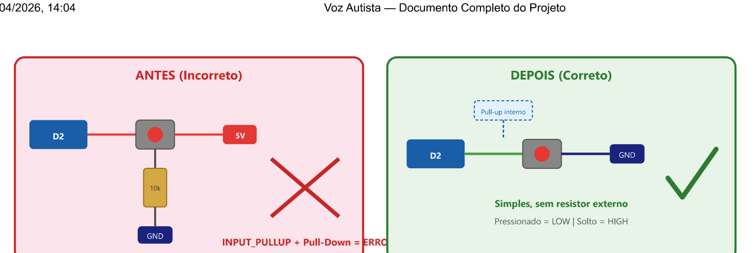
Correções Aplicadas
3 problemas críticos identificados e corrigidos no projeto original.
CRÍTICO
Pull-Up vs Pull-Down
Botões nunca seriam detectados. Circuito usava pull-down mas código usava INPUT_PULLUP.
Solução:
Removidos resistores 10kΩ. Botões conectam pino → GND.
FUNCIONAL
DFPlayer Desativado
Código do DFPlayer estava comentado. Dispositivo mudo — sem áudio.
Solução:
Ativado com biblioteca DFRobot. Adicionada detecção de erro.
LATENTE
Tipo de millis()
Variável long com sinal. Overflow após ~25 dias de uso.
Solução:
Alterado para unsigned long.
6/9

Slide 7
Montagem Passo a Passo
1. Imprimir
2. Eletrônica
3. Software
4. Teste
5. Fechar
• Base + Tampa
• PLA/PETG, 0.2mm
• ~5-7 horas total
• Arduino + LCD
• DFPlayer + Speaker
• 5 Botões coloridos
• Arduino IDE
• Upload do sketch
• Bibliotecas I2C/DFP
• LCD + Áudio
• Checklist 13 itens
• Serial Monitor
• Tampa + Base
• 4x parafusos M3
• Pronto para uso!
Dica: Use o Serial Monitor do Arduino IDE para depuração. O código exibe qual palavra está sendo reproduzida e o ID do arquivo MP3.
7/9

Slide 8
Arquivos do Projeto
case_3d/
wokwi_simulacao/
Documentação
case_voz_autista.scad
sketch.ino
Documento Técnico (PDF)
Modelo paramétrico completo do case
Código-fonte Arduino para simulação
27 páginas de documentação completa
exportar_base.scad
diagram.json
Arquivo para exportar base em STL
Circuito montado para importar no Wokwi
Visão geral, BOM, esquema elétrico,
exportar_tampa.scad
wokwi.toml
Arquivo para exportar tampa em STL
Configuração do projeto Wokwi
código-fonte, case 3D, montagem e testes
visualizar_case_3d.html
COMO_USAR.md
Visualização 3D interativa no navegador
Instruções de uso passo a passo
8/9

Slide 9
Voz Autista
Projeto completo, documentado e pronto para replicação.
✓
Hardware
✓
Software
✓
Case 3D
✓
Documentação
Arduino + LCD + DFPlayer 5 botões + alto-falante
Código Arduino completo Simulação Wokwi inclusa
Design paramétrico Pronto para impressão
27 páginas técnicas BOM + esquemas + testes
Obrigado!
9/9

